Slide 1
C/C++ Programming 12주차
이천솔 서상원

Slide 2
Contents
구분 | 내용 | 비고
1주차 | OT
2주차 | C++ 개요
3주차 | 문자열
4주차 | 클래스
5주차 | 변수종류, 상수, 동적 메모리할당, 오버로딩
6주차 | 제어구문과 함수, 오버로딩 심화
7주차 | 클래스의 상속
8주차 | 중간고사
9주차 | 프렌드
10주차 | 복사생성자, 대입연산자
11주차 | 클래스 전체 리뷰
12주차 | 다형상속, 가상함수, 가상소멸자
13주차 | STL
14주차 | 변경 예정
15주차 | 기말고사

Slide 3
다형성
기초클래스로부터 상속받은 파생클래스의 메서드가 다른 행동을 해야한다면? 다형!
기초클래스 메서드를 파생클래스에서 다시 정의 → 오버라이딩
가상메서드 사용
class Dog{
…
howl();
};
“멍멍”
class Pet{
…
howl();
};
class Turtle{
…
howl();
};
…
“ ”
class Cat{
…
howl();
};
“멍멍”

Slide 4
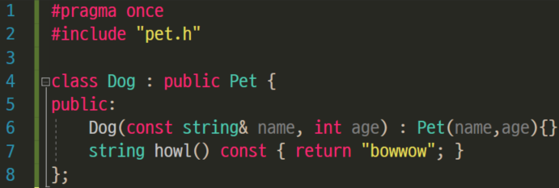
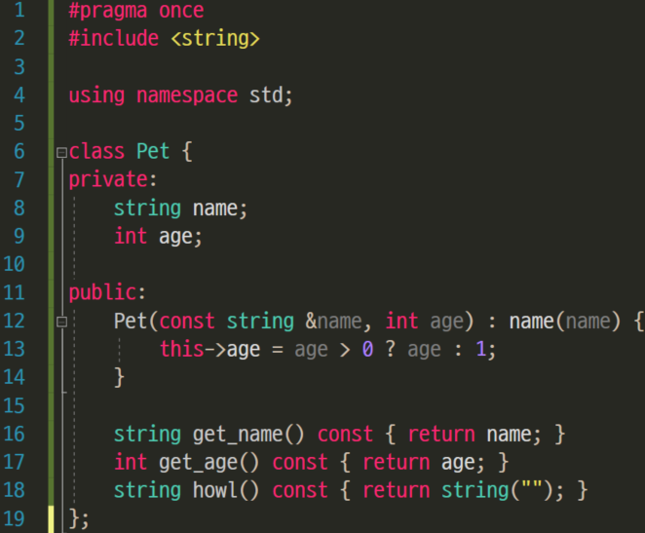
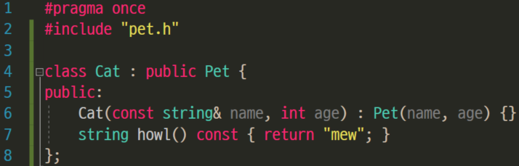
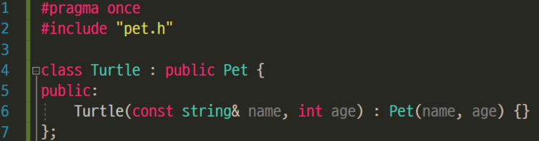
메서드 오버라이딩

Slide 5
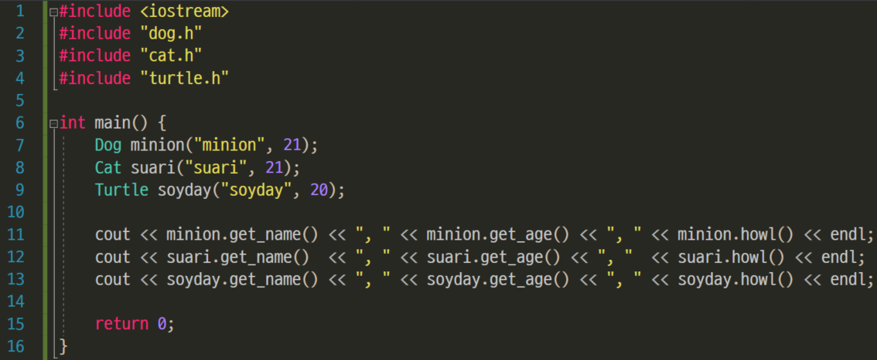
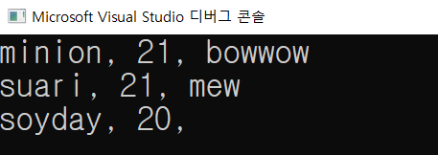
테스트
*예제1번 자료

Slide 6
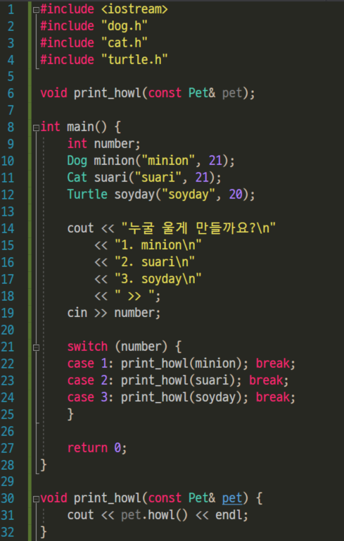
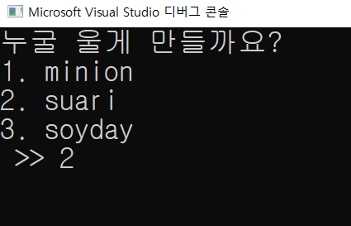
참조자 또는 포인터로 메서드 호출
*예제2번 자료

Slide 7
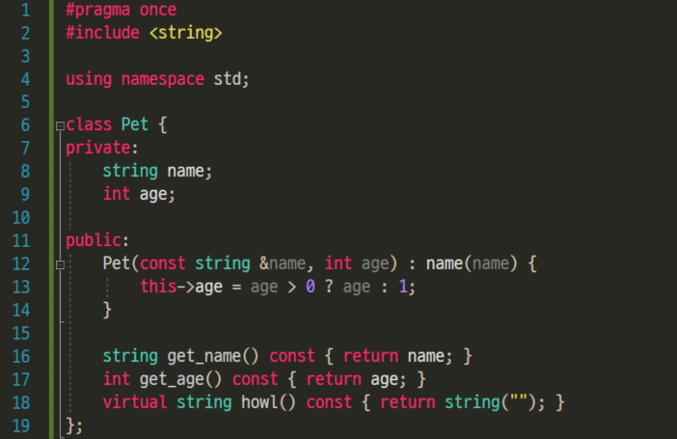
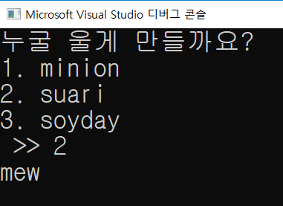
가상메서드(virtual method)
가상메서드가 아닌 메서드를 기초클래스의 포인터 또는 참조자에서 호출시 기초클래스의 메서드가 호출됨.
하지만, 가상메서드의 경우는 파생클래스의 메서드가 호출됨 → 다형성!

Slide 8
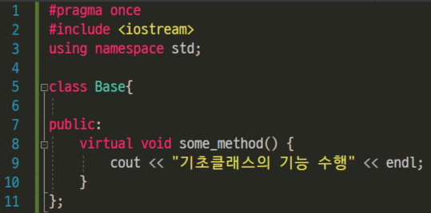
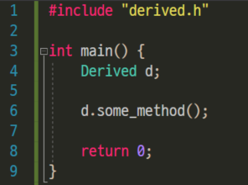
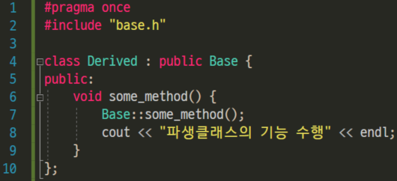
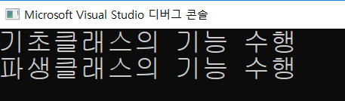
기초클래스의 메서드 호출
*예제3번 자료
class Derived : public Base {
…
public:
void some_method(){
some_method(); // 이런식으로 호출하면 재귀호출로 에러발생!
}
};

Slide 9
가상소멸자
일반적으로 상속을 할 수 있는 클래스들은 가상소멸자를 제공하는 것이 좋다.
class Base {
public:
virtual ~Base() { … }
};
class Derived : public Base { … };
int main(){
Base *pbase = new Derived();
…
delete pbase; //가상소멸자가 아니라면 기초클래스의 소멸자가 호출
}

Slide 10
과제
오버로딩과 오버라이딩 차이점, 가상소멸자 조사하기
기간 : 2019. 05.30 (목) 수업시간 전 까지 제출(보고서x)
소스코드 파일은 반드시 lcs5382aa@naver.com 으로 제출
이메일 제출 제목 양식: C++[12주차][학번_이름][학번_이름]
한글파일 제목 양식: C++[12주차][학번_이름][학번_이름].hwp

